Slide 1








Multiscale hybrid modeling framework for intercrops : the best of crop and plant models
PhD in computer science, 2nd year
Christophe Pradal
Remi Vezy
Thomas Arsouze
Marc Jaeger
Myriam Adam
PhD Student
Oriane Braud
Supervision
Notes:
Je viens d’entamer ma deuxième année de these au CIRAD, dans l’école doctorale I2S.
Je suis encadrée en partie à AGAP par Myriam Adam et Christophe Pradal, et en partie à AMAP par Marc Jaeger, Rémi Vezy et Thomas Arsouze.
Ma these est financée par le projet européen Horizons IntercropValuES et est labellisée DigitAg.
Ma these porte sur une approche hybride multi-echelle pour la modélisation des cultures associées, par le couplage des modèles de plantes et de cultures.

Slide 2
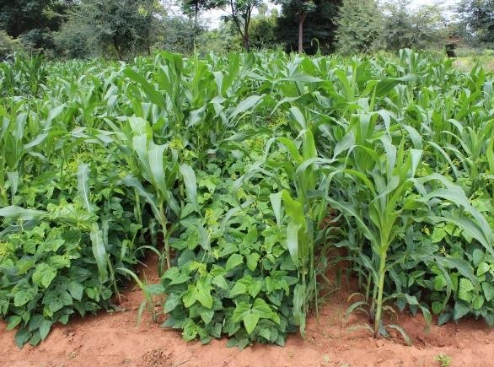
Intercropping
= agroecological pratice where at least two crop species are grown together
(Vandermeer, 1989)
Potential benefits :
more resilience to stresses
reduction of use of fertilizers and pesticides
increased yield
(Jensen et al., 2020, Stomph et al., 2020, Gaudio et al., 2021)
LEGUMES
e.g.: cowpea
CEREALS
e.g.: sorghum
… only if intercropping systems are optimized
Notes:
L’association de cultures est une pratique agro-écologique qui consiste à cultiver plusieurs espèces ou variétés différentes ensemble.
Ici, on va se concentrer sur des mélanges céréales et légumineuses, comme par exemple sorgho et niébé, pour prendre un exemple tropical.
Cette pratique peut avoir plusieurs avantages, comme une meilleure résilience des cultures face aux stress, une diminution de l’utilisation des fertilisants et des pesticides, ou encore une augmentation du rendement par rapport à des monocultures comparables.
Mais cela n’est possible que si ces systèmes de culture sont optimisés.

Slide 3
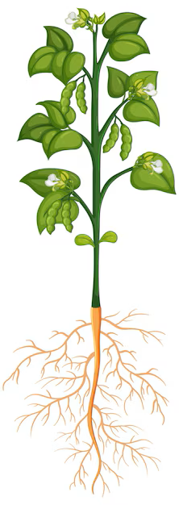
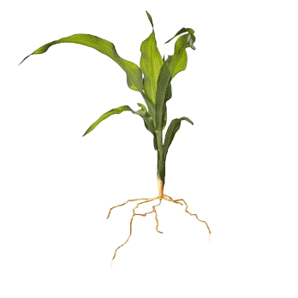
Intercropping systems
G x G x E x M
Genotype of a legume
Genotype of a cereal
Environnement
Soil & atmosphere
Management
Sowing pattern
Inputs
Notes:
Pour les systèmes de cultures associées qu’on va considérer ici, on a une espèce de légumineuse et une espèce de céréale, qui vont avoir des interactions plante-plante, de compétition ou de facilitation, et ce dans un environnement donné, qui peut être modifié par des pratiques agricoles, et en particulier ici le schéma de semis, qui va conditionner l’arrangement spatial des plantes et leur voisinage, mais aussi leur dynamique en fonction de la date de semis de chaque espèce.

Slide 4
Crop models
(Boote et al., 2013; Jones et al., 2017)
Objective: prediction, decision-support tool
Characteristics:
crop scale
homogeneous hypotheses (average plant)
simulate multiple processes through the whole development cycle
some already calibrated for intercrops
Limits:
no heterogeneity
no explicit plant-plant interactions
e.g.: STICS (Vezy et al., 2023),
APSIM (Githui et al., 2023)
1 m² or ha
Notes:
Pour étudier ces systèmes complexes, on peut utiliser des modèles de culture.
Ce sont des modèles qui sont utilisés pour faire de la prédiction ou comme outil d’aide à la décision.
Les modèles de culture sont définis à l’échelle de la parcelle (du m² ou de l’hectare), et reposent sur des hypothèses d’homogénéité du couvert en considérant une plante moyenne.
Ces modèles peuvent simuler plusieurs processus sur tout le cycle de développement des cultures.
Certains modèles de cultures ont été adaptés et calibrés pour certaines cultures associées, comme les modèles STICS et APSIM.
Les modèles de culture présentent aussi des limites dues à l’échelle qu’ils considèrent : ils ne considèrent pas explicitement l’hétérogénéité du couvert et les interactions plant-plante.

Slide 5
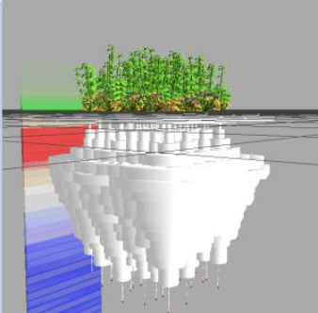
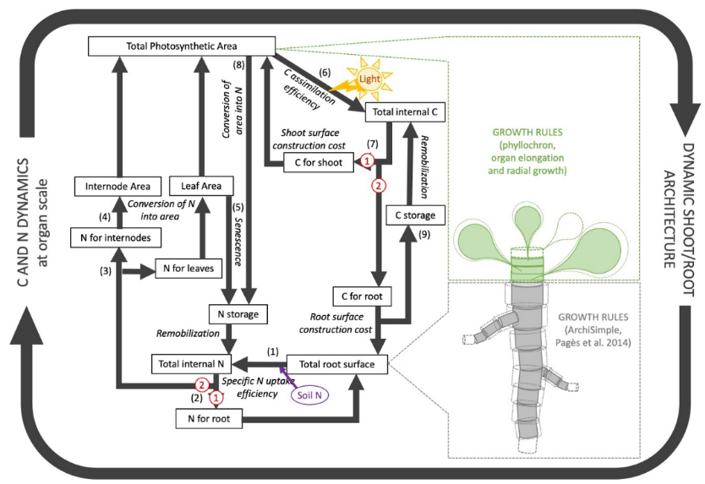
FSPM (Functional-Structural Plant Models)
(Evers et al., 2019; Louarn and Song, 2020)
Objective: integration of knowledge at organ scale
Characteristics:
organ scale
3D plant structure influence and emerges from plant processes
enable to represent heterogeneous crops
Limits:
complexity
consider few processes at the same time
cannot always simulate whole development cycle
need lots of 3D measures (hard to get)
Virtual GrassLand
(Louarn et al., 2014)
SIMBAL
(Perthame et al., 2023)
Notes:
Comme autre type de modèle, il y a les FSPM, les modèles de plantes structure-fonction, qui intègrent des connaissances en écophysiologie à l’échelle de l’organe.
C’est donc à l’échelle de l’organe que vont être calculés les processus, en considérant l’architecture 3D de la plante.
Donc les FSPM peuvent représenter explicitement des cultures hétérogènes et les interactions plante-plante émergentes par leurs interactions avec le milieu.
Par contre, les FSPM sont des modèles complexes, qui font des calculs sur un grand nombre d’éléments et sur des pas de temps courts.
Ils sont souvent utilisés pour simuler peu de processus à la fois, et parfois on manque de connaissances pour simuler un cycle de développement complet.
En plus, pour développer un FSPM, il faut avoir beaucoup de mesures 3D qui sont parfois difficile à obtenir.
Comme exemples de FSPM pour des mélanges, dans OpenAlea il y a Virtual GrassLand qui modélise des mélanges céréales-légumineuses, et SIMBAL qui modélise les dynamiques carbone-azote dans les mélanges colza-féverole.

Slide 6
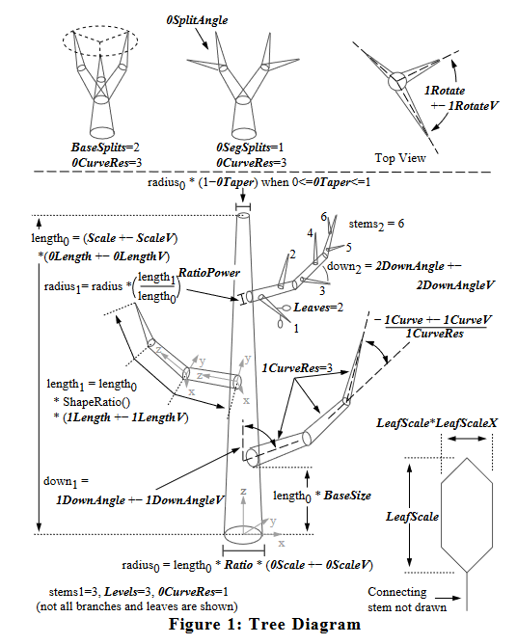
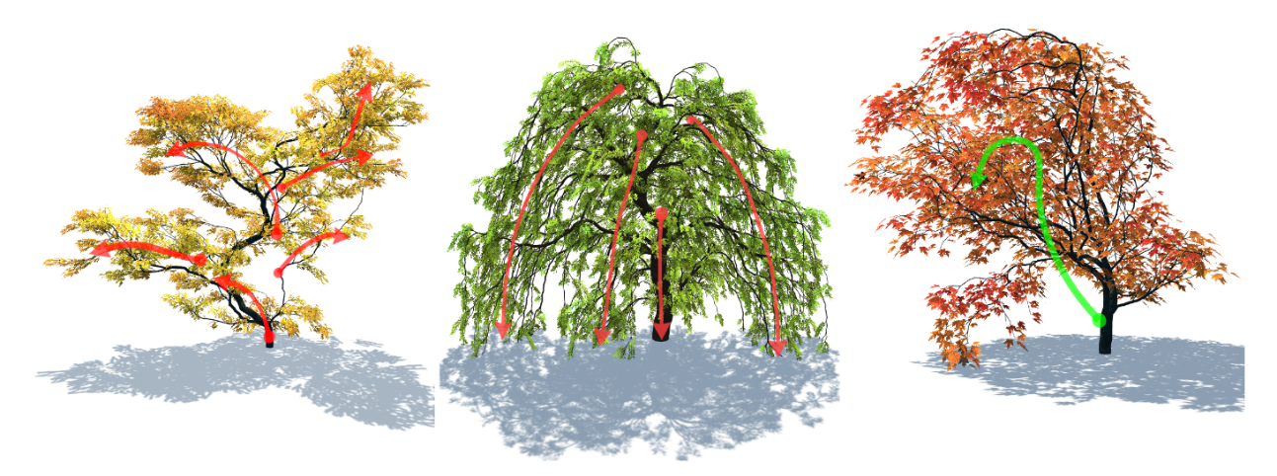
Parametric 3D plant models
Objective: computer graphics
Characteristics:
3D plant structure
easy to use for non-specialists
Limits:
no botanical accuracy
no consideration of environment
parametric trees
(Weber and Penn, 1995)
TreeSketch
(Longay et al., 2012)
Notes:
Comme autre type de modèle de plantes 3D, on peut aussi citer les modèles paramétriques, conçus pour l’infographie et surtout pour les arbres.
Alors que précédemment on avait des modèles dont les résultats émergeaient des processus modélisés, pour les modèles paramétriques c’est différent, ils ne prennent pas en compte les processus, mais sont contraints par des paramètres, des enveloppes ou encore des esquisses comme avec TreeSketch.
Ce sont donc des modèles faciles à utiliser par des non-spécialistes pour représenter la structure 3D d’une plante, mais on s’éloigne de la réalité biologique et on considère pas du tout les interactions avec l’environnement.

Slide 7
How to benefit from the best of both approaches for intercrops?
by adapting crop models for considering more architectural and spatial heterogeneity of intercrops
1. Evaluate performance of existing crop model formalisms for heterogeneous canopies
2. Identify architectural traits of interest for a given process
3. Find new formalisms for crop models
Evaluate turbid medium approach for simulating light interception
(Barillot et al., 2011; Feng et al., 2014; Ponce de Leon and Bailey, 2019; Li et al., 2024)
Impact of plant architectural variations on light interception
(Barillot et al., 2014; Truong et al, 2015; Barillot et al., 2019, Perez et al., 2019)
Hybrid 2.5D formalism in STICS
(Vezy et al., 2023)
Incorporate effect of clumping
(Bailey et al., 2020)
(Gaudio et al., 2019)
Notes:
Maintenant on peut se demander comment on pourrait s’y prendre pour tirer le meilleur de chaque approche pour modéliser les cultures en mélange ?
Certains travaux se sont déjà attachés, processus par processus, à
+ Zhu 2020 : combine realistic 3-D plant architecture with a radiation model to quantify and evaluate the effect of differences in planting patterns (intercrops) and row orientations on canopy light interception → through growth season but 3D reconstruction ➔ can’t explore morphospace
+ Yin 2021 : On the needs for combining physiological principles and mathematics to improve crop models
+ Gaudio 2019, 2022

Slide 8
My PhD : Multiscale hybrid modelling approach for intercrops
What scale is the most relevant for modeling intercrops, regarding given processes?
Notes:
Maintenant on peut se demander comment on pourrait s’y prendre pour tirer le meilleur de chaque approche pour modéliser les cultures en mélange ?
Je vais directement vous présenter l’approche hybride multi-échelle que je développe pendant ma thèse et qui vise à répondre à la question : quelle est l’échelle la plus pertinente pour modéliser les cultures associées en fonction des processus qu’on regarde ?

Slide 9
My PhD : Multiscale hybrid modelling approach for intercrops
What scale is the most relevant for modeling intercrops, regarding given processes?
Chapter I
ArchiCrop, a 3D dynamic parametric plant model
How to conceive a 3D plant model with few architectural and developmental parameters and with a canopy-scale constraint on growth ?
Notes:
Dans un premier chapitre, j’ai conçu un modèle, ArchiCrop qui est un modèle de plante 3D, paramétrique, et dont la croissance est contrainte par les sorties d’un modèle de culture.

Slide 10
My PhD : Multiscale hybrid modelling approach for intercrops
What scale is the most relevant for modeling intercrops, regarding given processes?
Chapter II
Uncertainty analysis of intercrop models considering architectural parameters
Which plant architectural traits and sowing pattern bring most of the uncertainty and should be considered explicitly in crop models?
Chapter I
ArchiCrop, a 3D dynamic parametric plant model
Notes:
Dans un deuxième chapitre, je vais mener une analyse de l’incertitude dans un modèle de culture liée aux traits architecturaux des plantes, pour différents processus.

Slide 11
My PhD : Multiscale hybrid modelling approach for intercrops
What scale is the most relevant for modeling intercrops, regarding given processes?
Chapter III
Proposition of multi-scale modelling approaches
How to consider explicitly identified parameters in crop models in order to improve their accuracy?
Chapter I
ArchiCrop, a 3D dynamic parametric plant model
Chapter II
Uncertainty analysis of intercrop models considering architectural parameters
Notes:
Et mon dernier chapitre portera sur la proposition de nouvelles approches pour mieux prendre en compte les traits architecturaux identifiés précédemment dans les modèles de culture.

Slide 12
ArchiCrop: Constraint-driven 3D Parametric Plant Model for cereals
Plant 3D architecture and development are defined by parameters.
Global growth is constrained from crop model dynamics
Known allometric laws for potential plant → few parameters
Notes:
Je vais commencer par vous presenter mon modèle, ArchiCrop.
C’est un modèle 3D de plante, pour l’instant pour partie aérienne de céréales uniquement.
C’est un modèle où l’architecture et le développement des plantes sont définis par des paramètres, et où la croissance des plantes est globalement contrainte par des dynamiques à l’échelle de la culture, données par des modèles de culture.
On peut ajouter que la connaissance de lois allométriques permettent de réduire le nombre de paramètres du modèle.

Slide 13
ArchiCrop: Constraint-driven 3D Parametric Plant Model for cereals
Plant 3D architecture and development are defined by parameters.
Global growth is constrained from crop model dynamics
Known allometric laws for potential plant → few parameters
≠ FSPM: 3D plant architecture emerges from plant processes
≠ Parametric model: do not react to environment
≠ FSPM: no need for lots of measures
Notes:
Si on veut comparer ArchiCrop aux autres modèles qu’on a évoqués, on peut dire que ce n’est ni un FSPM, parce que l’architecture 3D n’émerge pas de processus puisque c’est l’architecture d’une plante potentielle qui est définie en amont de la simulation; ce n’est pas non plus purement un modèle paramétrique parce que, la croissance des plantes venant d’un modèle de culture, elle intègre indirectement les stress.
On peut aussi ajouter que le fait de définir des relations entre les paramètres réduit non seulement le nombre d eparamètres mais aussi le nombre de mesures nécessaires pour calibrer le modèle.

Slide 14
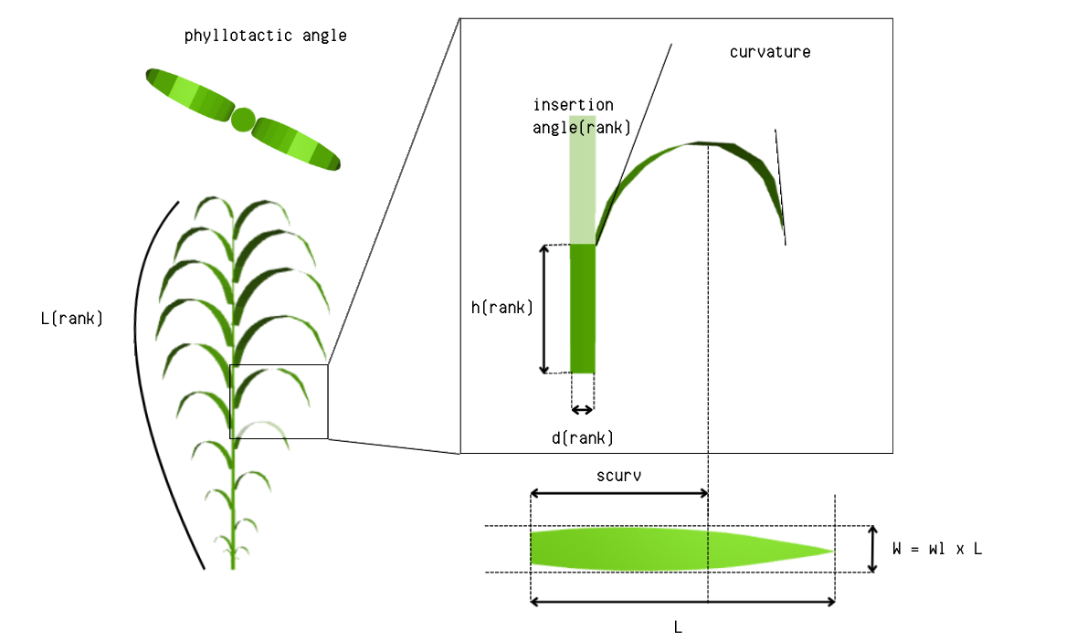
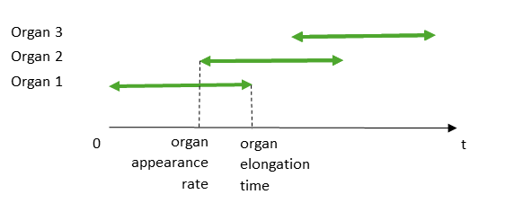
Plant 3D architecture and development are defined by parameters
Phytomer
Plant
architecture
Leaf
Internode
Architectural parameters of potential plant
Developmental parameters
Notes:
Comme on a dit, l’architecture 3D des plantes et leur développement sont définis par des paramètres.
D’abord, une plante potentielle est définie, avec un nombre d’axes, de phytomères, une phyllotaxie, une certaine répartition de la longueur des feuilles le long des axes, des angles d’insertion et des courbures pour les feuilles, etc.
Ensuite, à chaque organe, donc à chaque entrenoeud et à chaque feuille, sont associés un temps d’apparition, en fonction du phyllochrone et du plastochron, et un temps de fin de croissance.

Slide 15






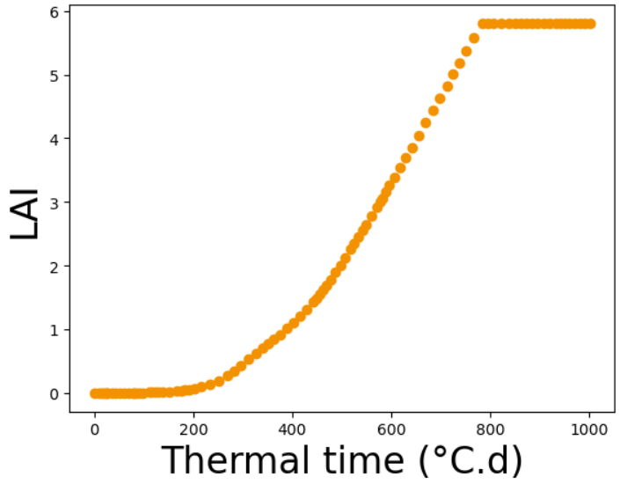
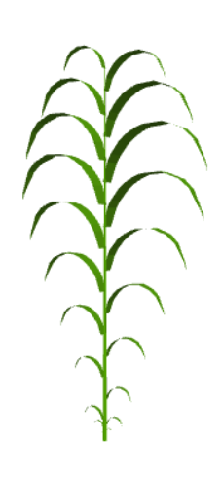

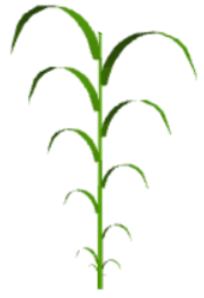
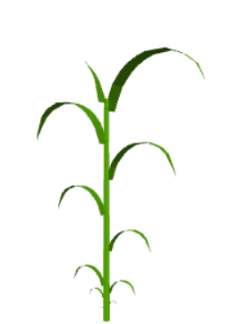

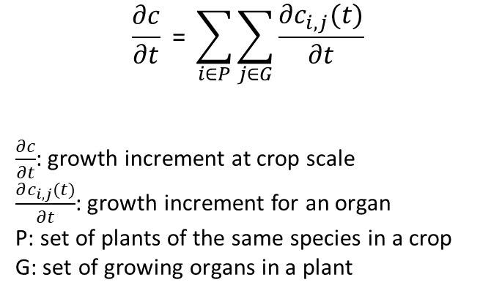
Global growth is constrained from crop model dynamics
Growing leaf
Distribute constraint c (LAI and height):
among plants in a canopy
among growing organs in a plant
dt
*
LAI
dLA
$$\frac{∂c}{∂t} \text{= }\sum_{i∈P}{\sum_{j∈G}{\frac{∂c_{i,j}(t)}{∂t}}}$$
$\frac{∂c}{∂t}$: growth increment at crop scale
$\frac{∂c_{i,j}(t)}{∂t}$: growth increment for an organ
P: set of plants of the same species in a crop
G: set of growing organs in a plant
Thermal time (°C.d)
*LAI = Leaf Area Index
Notes:
Ensuite, il s’agira de contraindre la croissance des plantes d’une population de plantes à partir de dynamiques de croissance d’un modèle de culture.
On parle ici de la hauteur de la canopée et de la surface foliaire. Je vais vous expliquer avec la surface foliaire.
Pour tout pas de temps, la courbe du modèle de culture nous donne un incrément de surface foliaire par m², donc il va falloir distribuer cette contrainte entre les plantes de mon m² et pour chaque plante, entre les feuilles en croissance.
Et donc, à partir d’une courbe de LAI en fonction d’un temps pour toute la canopée, j’obtiens des courbes de croissance pour chacun des organes, qui vont refléter les stress qu’a pu subir la plante à différent instants de son développement.

Slide 16
Different levels of heterogeneity for an intercrop
Interspecific heterogeneity
→ Intercropping sowing pattern
Intraspecific heterogeneity
→ Varietal variability
Inter-organs heterogeneity
→ Plant architecture
Notes:
ArchiCrop permet donc de prendre en compte différents niveaux d’hétérogénéité des cultures associées : une hétérogénéité inter-spécifique, en considérant un schéma de semis explicite, en rangées ou en damier par exemple ; une hétérogénéité intra-spécifique, parce qu’on pourrait aussi représenter explicitement des mélanges variétaux ; et une hétérogénéité entre les différents organes d’une même plante.

Slide 17
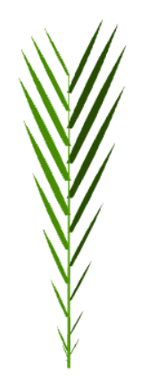
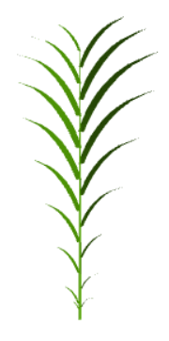
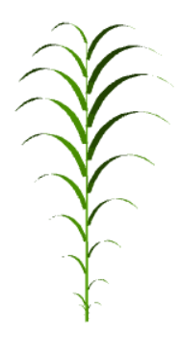
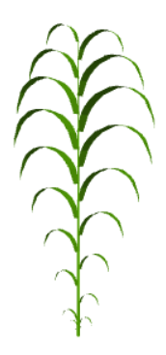
Result: Explore morphospace of species through growing cycle
Examples of architectural traits to vary within species-specific ranges:
number of phytomers
longest leaf length
leaf width-to-length ratio
phyllotaxy
insertion angle
leaf curvature
leaf curvature
Notes:
Un premier résultat avec ArchiCrop, c’est d’être capable d’explorer l’espace morphologique d’une espèce donnée au cours d’un cycle de croissance, étant données des conditions environnementales et des pratiques agricoles en entrées du modèle de culture.
Quand on génère les plantes potentielles, on peut faire varier des paramètres architecturaux comme les nombre de phytomères, la longueur de la plus grande feuille, le ratio longueur-largeur des feuilles, la phyllotaxie, l’angle d’insertion et la courbure des feuilles.
J’ai mis un exemple pour les courbure des feuilles.
Certains paramètres auront un impact sur la répartition de la contrainte par le modèle de culture (les 3 premiers), et on s’attachera dans le chapitre 2 à identifier les paramètres qui ont un impact sur les processus.

Slide 18

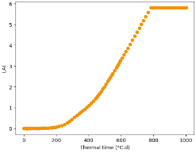
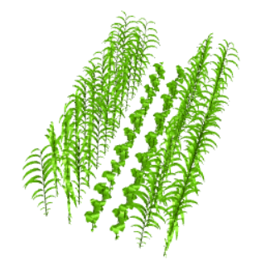
Workflow of simulations of intercrops through time
GxG experimental design :
Morphospace species 1
x
Morphospace species 2
x
Spatial configurations
Simulation
with crop model
Growth dynamics
LAI(t), height(t)
ExM experimental design
ArchiCrop
Generation of 3D scenes of intercrops through time
Notes:
Voici un workflow de simulation dont on se servira dans le chapitre 2.
A partir d’une simulation avec un modèle de culture, ici on utilisera STICS, on obtient des dynamiques de croissance pour la hauteur et la surface foliaire de la canopée, qu’on donne à ArchiCrop.
En parallèle, ArchiCrop génère une plante potentielle pour chaque combinaison de paramètres architecturaux pour chaque espèce.
Etant donnée une configuration spatiale explicite des plantes dans la scène, ArchiCrop va faire croître les plantes en suivant exactement les dynamiques de STICS pour la canopée.
On obtient donc autant de scènes 3D dynamiques qu’on a de possibilités dans notre design expérimental.

Slide 19
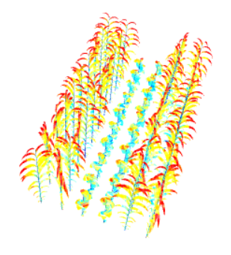
Workflow of simulations of intercrops through time
GxG experimental design :
Morphospace species 1
x
Morphospace species 2
x
Spatial configurations
Simulation
with crop model
Growth dynamics
LAI(t), height(t)
ExM experimental design
ArchiCrop
Computation of light interception at organ scale using Caribu
Notes:
Ensuite, on peut calculer au cours du temps des processus à l’échelle de l’organe.
Pour l’interception de la lumière par exemple, on utilise le modèle de lumière Caribu pour les scènes 3D, qui est dans OpenAlea.

Slide 20
Workflow of simulations of intercrops through time
GxG experimental design :
Morphospace species 1
x
Morphospace species 2
x
Spatial configurations
Simulation
with crop model
Growth dynamics
LAI(t), height(t)
ExM experimental design
ArchiCrop
Light interception in STICS:
Beer-Lambert law
Analysis of the uncertainty of the crop model associated to architecture parameters and spatial configuration
Notes:
Et enfin on peut analyser l’incertitude dans le modèle d’interception de la lumière STICS (une loi de Beer-Lambert) associée aux traits architecturaux des plantes et à la configuration spatiale explicite.

Slide 21
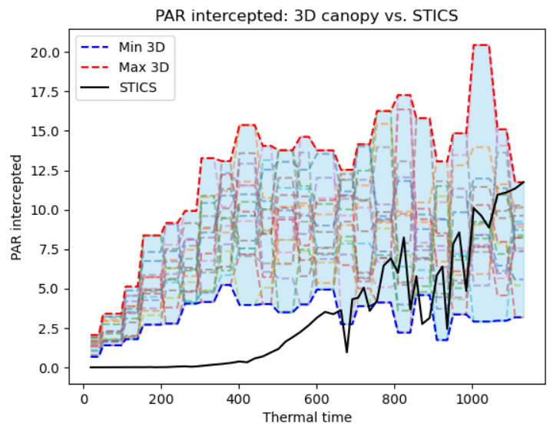
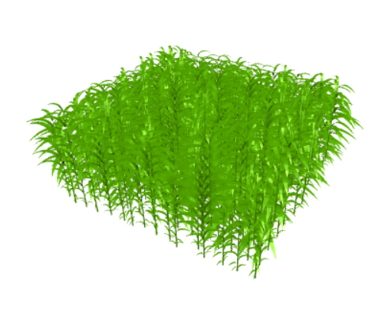
Preliminary result: light intercepted in sorghum monocrop
Morphospace sorghum:
Leaf insertion angle (°): [10, 30, 50] (Truong et al., 2015)
Leaf curvature (°): [45, 90, 135]
Phyllotatic angle deviation from 180° (°): [5, 45] (preprint Davis et al., 2024)
3D scene of sorghum monocrop
Notes:
Voici des résultats préliminaires que j’ai obtenus pour la comparaison de la lumière interceptée au cours du temps par une monoculture de sorgho calculée avec STICS et avec Caribu sur des morphotypes générés avec ArchiCrop.
J’ai fait varier l’angle d’insertion des feuilles, la courbure des feuilles et la phyllotaxie.
J’obtiens la figure de droite, avec en noir la courbe de PAR intercepté calculé par STICS, et le reste correspond au simulations 3D.
On voit que sur le début de la croissance on a un gros decalage, on sait pas encore d’où ça vient exactement.
Et ensuite on a des valeurs déjà plus comparables, mais on note une forte variabilité du PAR intercepté en function des paramètres architecturaux qu’on a fait varier.

Slide 22
Future results for first article
Monocrop
Differences in light interception through time given different architectural parameters
Differences in organ growth dynamics in case of stresses
Cereals intercrop
Differences in light interception through time given different architectural parameters for both crops and spatial configurations
Analysis of influential architectural traits
22
Notes:
Pour le premier article qu’on va publier, et qui portera sur le modèle ArchiCrop, on aimerait montrer des possibles utilisations du modèle.
On va commencer avec des simulations en monoculture, en regardant les différences de lumière interceptée au cours du temps en fonction des paramètres architecturaux, et les différences de dynamiques de croissances des organes en cas de stress.
Ensuite, pour des cultures associées de céréales, on va aussi regarder les différences de lumière interceptée au cours du temps en fonction des paramètres architecturaux mais aussi des configurations spatiales, et on va analyser l’influence de ces paramètres sur l’interception de la lumière.

Slide 23
Perspectives
Similar approach for roots, coupling with ArchiSimple, looking at processes like water and nitrogen uptake (chapter 1&2)
Extension of the cereal model to legumes (chapter 2)
Simulations of intercrops and uncertainty analyses for light interception (chapter 2)
Propositions of new formalisms for STICS crop model (chapter 3)
2024
2025
2026
First article on chapter 1 submitted
Second article on chapter 2 submitted
Thesis manuscript ready

